Slide 1
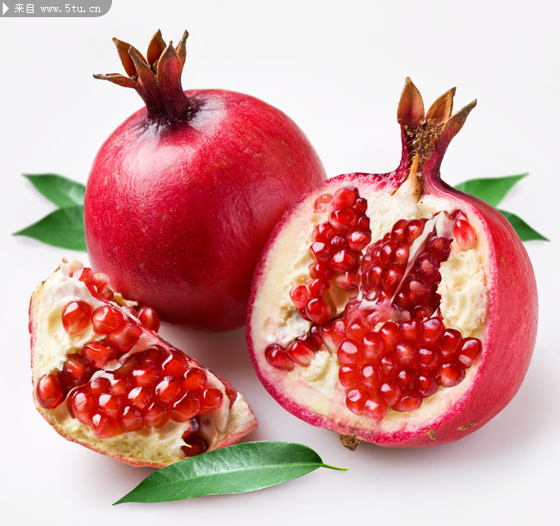
16.石榴

Slide 2


教学目标：
1.能正确、流利、有感情的朗读课文。
2.了解石榴的生长过程及特点。
3.懂得热爱自然、热爱生活，陶冶审美情趣。

Slide 3
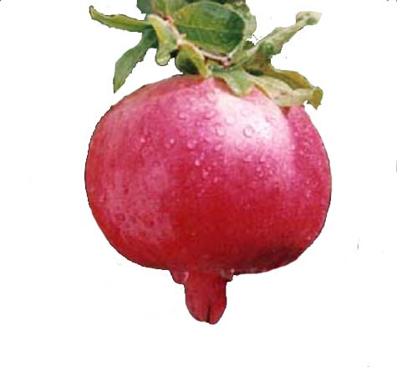
chōu
fǎng
fú
抽
佛
仿
shèn
zhì
dù
甚
至
肚
bā
xùn
tián
扒
讯
甜

Slide 4
抽
仿
佛
甚
至
肚
扒
讯
甜

Slide 5
枣
咧
津
津
榴
郁
剥

Slide 6
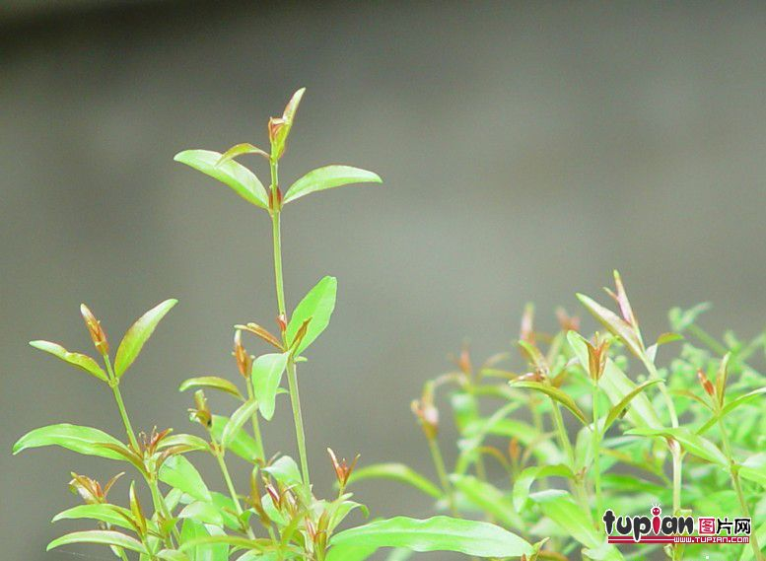
玛瑙 嗽叭 甚至 急切
喜讯 剥开 仿佛 张望
嚼一嚼 酸溜溜 甜津津
红白相间 郁郁葱葱
驰名中外 晶莹剔透

Slide 7

郁郁葱葱的绿叶
火红的石榴花
笑得咧开了嘴
玛瑙般的子儿
我最棒
mǎ nǎo

Slide 8
考考你
选择正确的读音，用横线画出。
石榴(liú liu)
枣庄 (zǎo zao) 剥皮(bō bāo)
玛瑙 (lǎo nǎo)
咧开(liè liě)
津津有味(jīng jīn)

Slide 9
选择正确的读音，用横线画出。
石榴(liú liu)
枣庄 (zǎo zao) 剥皮(bō bāo)
玛瑙 (lǎo nǎo) 咧开(liè liě)
津津有味(jīng jīn)

Slide 10
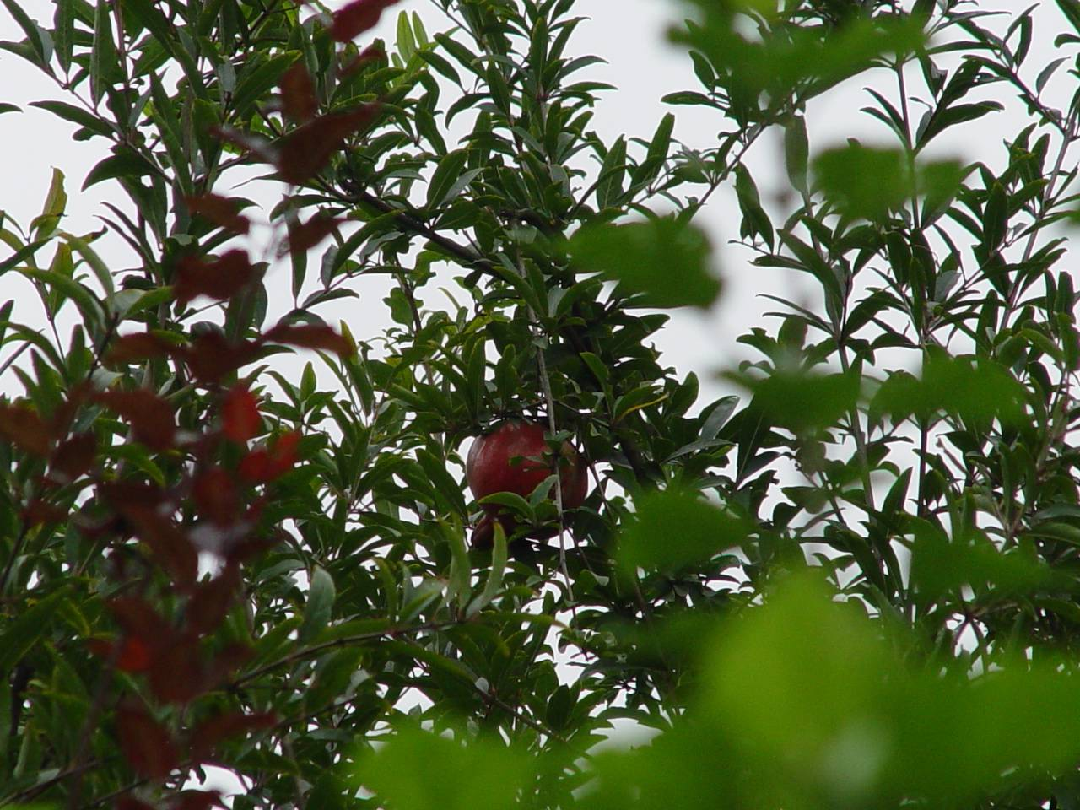

我们都是他的好朋友！
闻名中外
举世闻名
闻名遐迩
远近闻名
我的家乡在枣庄，这里有驰名中外的石榴园。

Slide 11
家乡的石榴园这么有名，作者一定会觉得非常（ ）。现在，请你把自己当成一名枣庄人，用自豪的语气读一读这句话。
自豪、骄傲

Slide 12
我的家乡在枣庄，这里有驰名中外的石榴园。

Slide 13
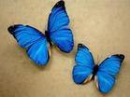
初读课文
默读课文，思考石榴在春天，夏天，秋天的变化。
春天：
抽枝、长叶
开花
结果
夏天：
秋天：

Slide 14
春天来了,石榴树抽出了新的枝条,长出了嫩绿的叶子。

Slide 15
比一比：
（1）春天到了，石榴树抽出了枝条，长出了嫩绿的叶子。
（2）春天到了，石榴树长出了枝条，长出了嫩绿的叶子。
你觉得哪一个好？为什么？
“抽”字，把枝条生长的过程形象、生动地刻画出来，给人以动感。

Slide 16
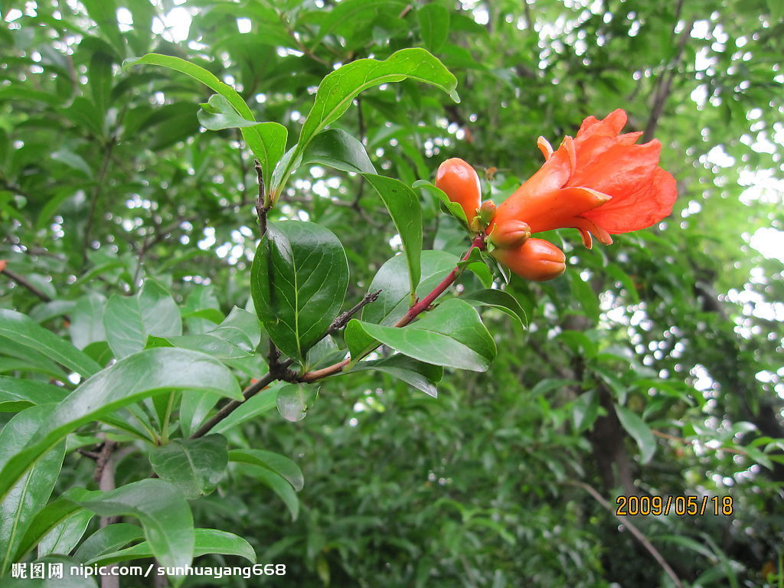
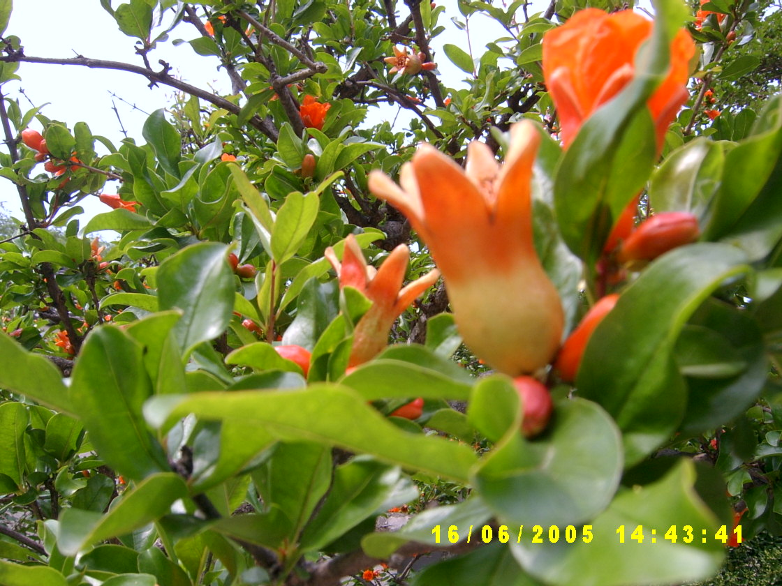
你能把石榴花的美丽和热闹劲读出来吗？
到了夏天，郁郁葱葱的绿叶中，便开出了一朵朵火红的石榴花。花越开越密，越开越盛，不久便挂满了枝头。走近看，仿佛是一个个活泼的小喇叭，正鼓着劲儿在吹呢。

Slide 17
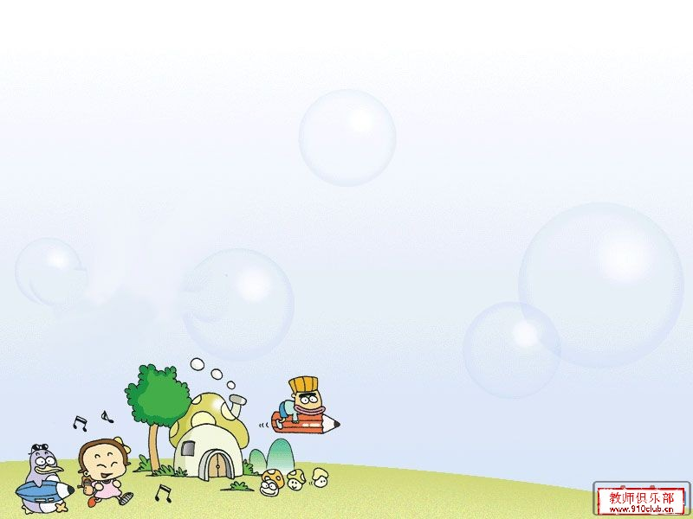
春天来了,石榴树抽出了新的枝条,长出了嫩绿的叶子。到了夏天，郁郁葱葱的绿叶中，便开出了一朵朵火红的石榴花。花越开越密，越开越盛，不久便挂满了枝头。走近看，仿佛是一个个活泼的小喇叭，正鼓着劲儿在吹呢。
聪明的小朋友，你能找到描写花开的词语吗？

Slide 18

春天来了,石榴树抽出了新的枝条,长出了嫩绿的叶子。到了夏天，郁郁葱葱的绿叶中，便开出了一朵朵火红的石榴花。花越开越密，越开越盛，不久便挂满了枝头。走近看，仿佛是一个个活泼的小喇叭，正鼓着劲儿在吹呢。
你真棒！

Slide 19
颜色：火红
数量：越开越密 越开越盛
形态：像一个个小喇叭
作者还从哪些方面描写了石榴花？

Slide 20
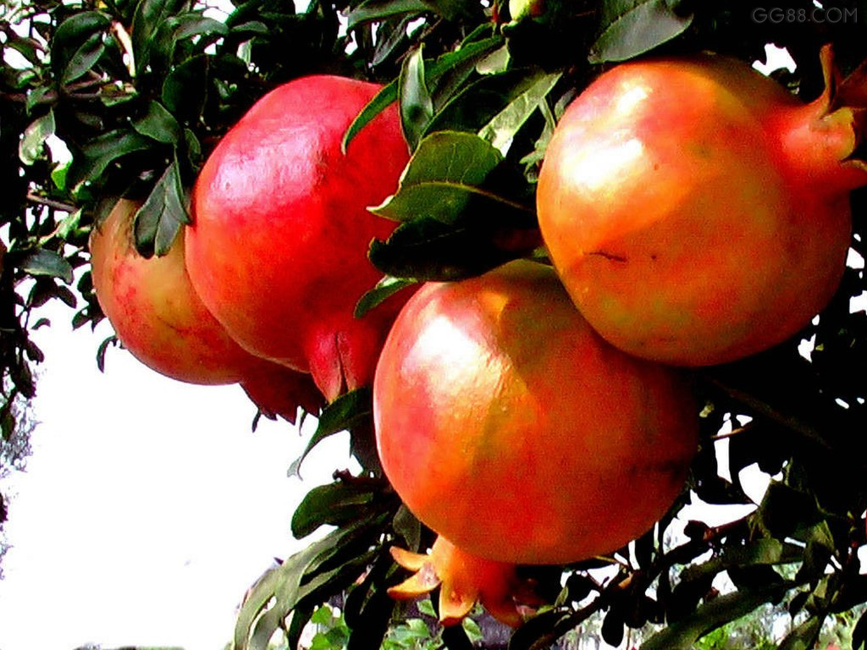
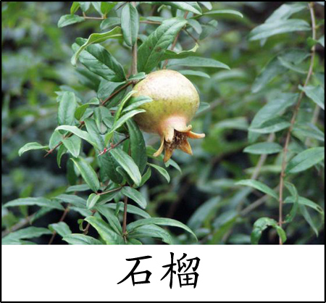
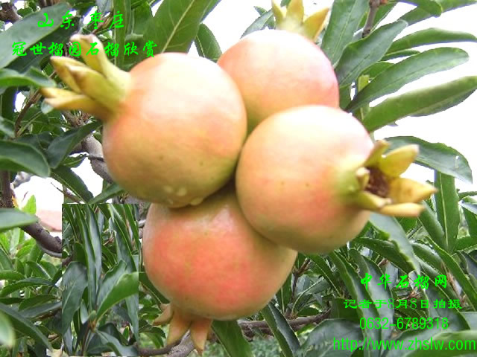
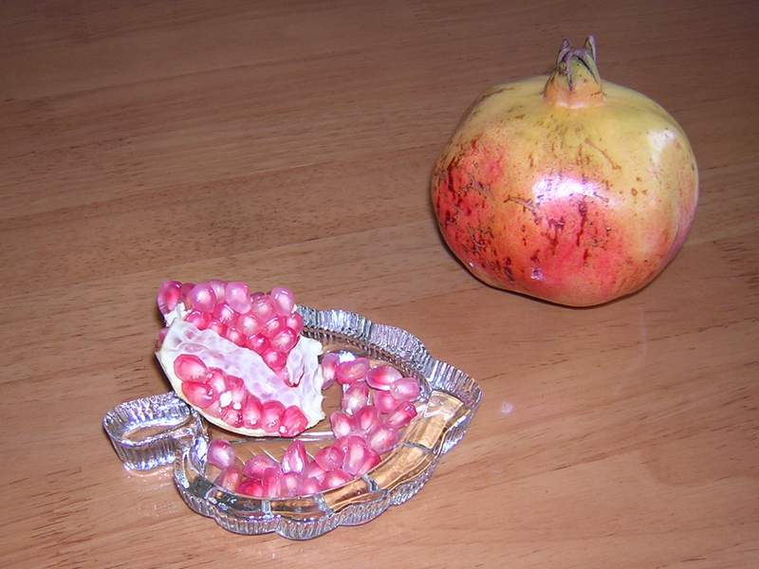
它的外皮先是 ，逐渐变得 ， ，最后变成 ， 。
青绿色
青中带黄
黄中带红
一半儿红
一半儿黄

Slide 21
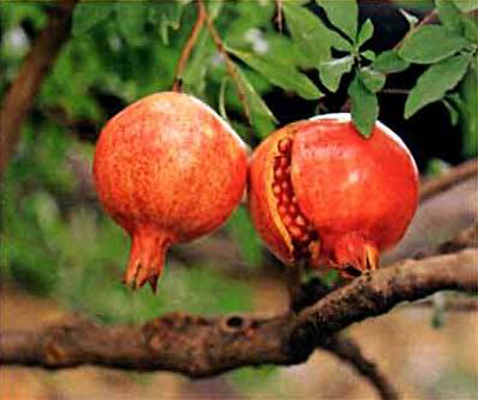
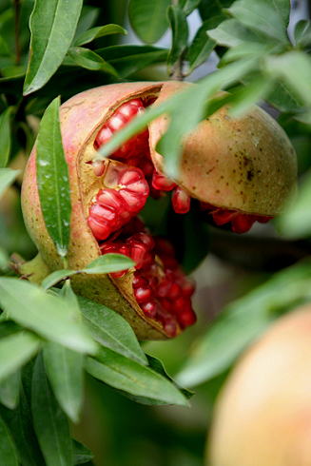
拟
人
有的甚至笑破了肚皮，
露出了满满的子儿。
有的笑得咧开了嘴，
熟透了的石榴高兴地笑了，有的笑得咧开了嘴，有的甚至笑破了肚皮，露出了满满的籽。

Slide 22
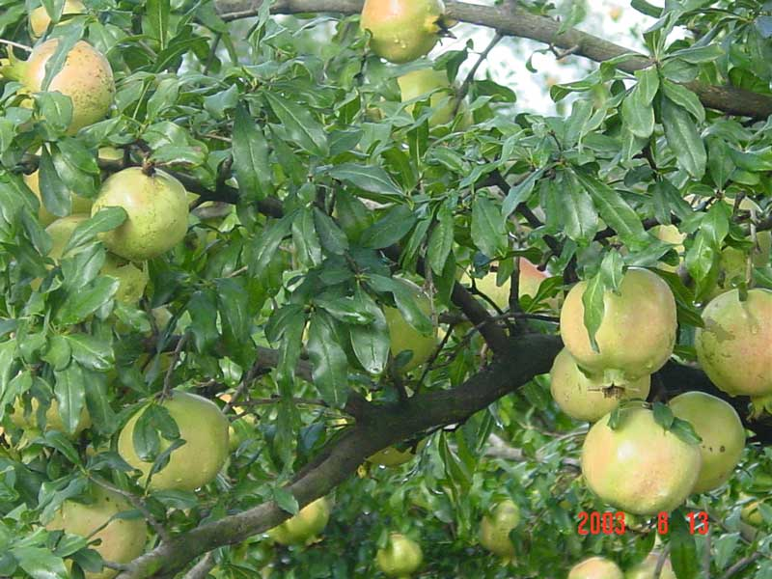

这些石榴娃娃急切地扒开绿黄色的叶子向外张望，向人们报告着成熟的喜讯。
拟人

Slide 23
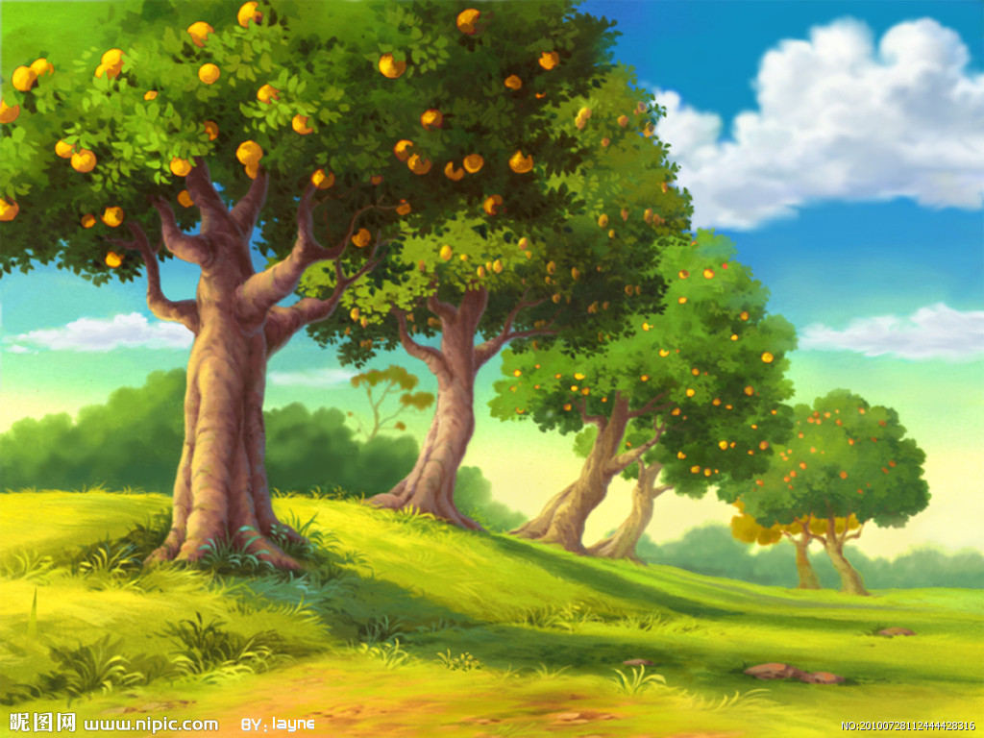



天空中的小鸟( )。
花丛中的小蝴蝶开心地挥舞着翅膀，招呼着同伴去参加歌舞会。

Slide 24
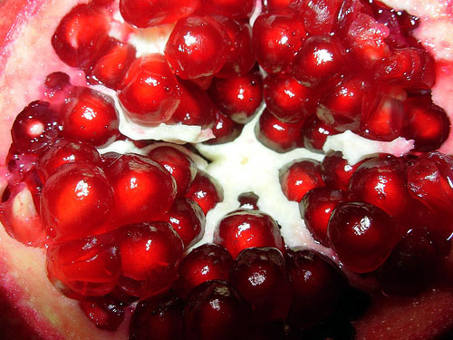
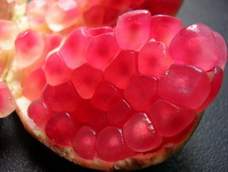
视觉： 红白相间 晶莹透亮
味觉： 酸溜溜 甜津津
感觉： 清爽无比

Slide 25
边读边思：
课文是怎样介绍石榴的生长过程？（什么顺序）

Slide 26
文中，作者按（ ）顺序，先写春天石榴（ ）、（ ）；夏天石榴（ ）的景象；然后写秋天石榴（ ）的过程；最后写石榴（ ）的（ ）与（ ）。
时间
抽枝
长叶
开花
成熟
子儿
形状
口味

Slide 27
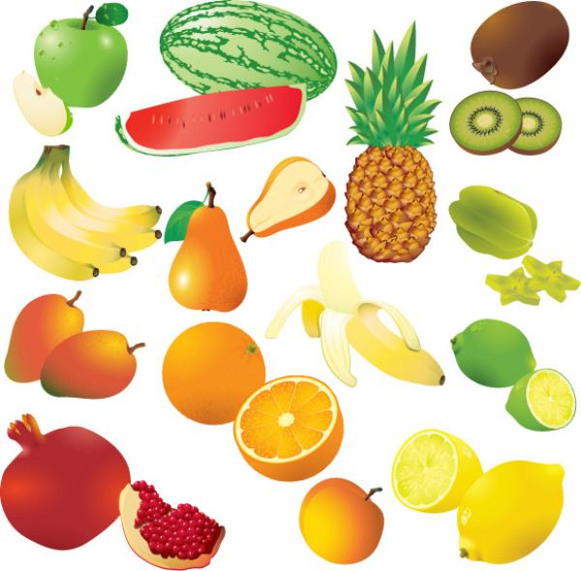
你认识我们吗？

Slide 28


请同学们回家挑选你喜欢的一种水果品尝一下，并仿照第四自然段的写法写一段话。

